Slide 1

TEKNOLOJİ BAĞIMLILIĞI

Slide 2
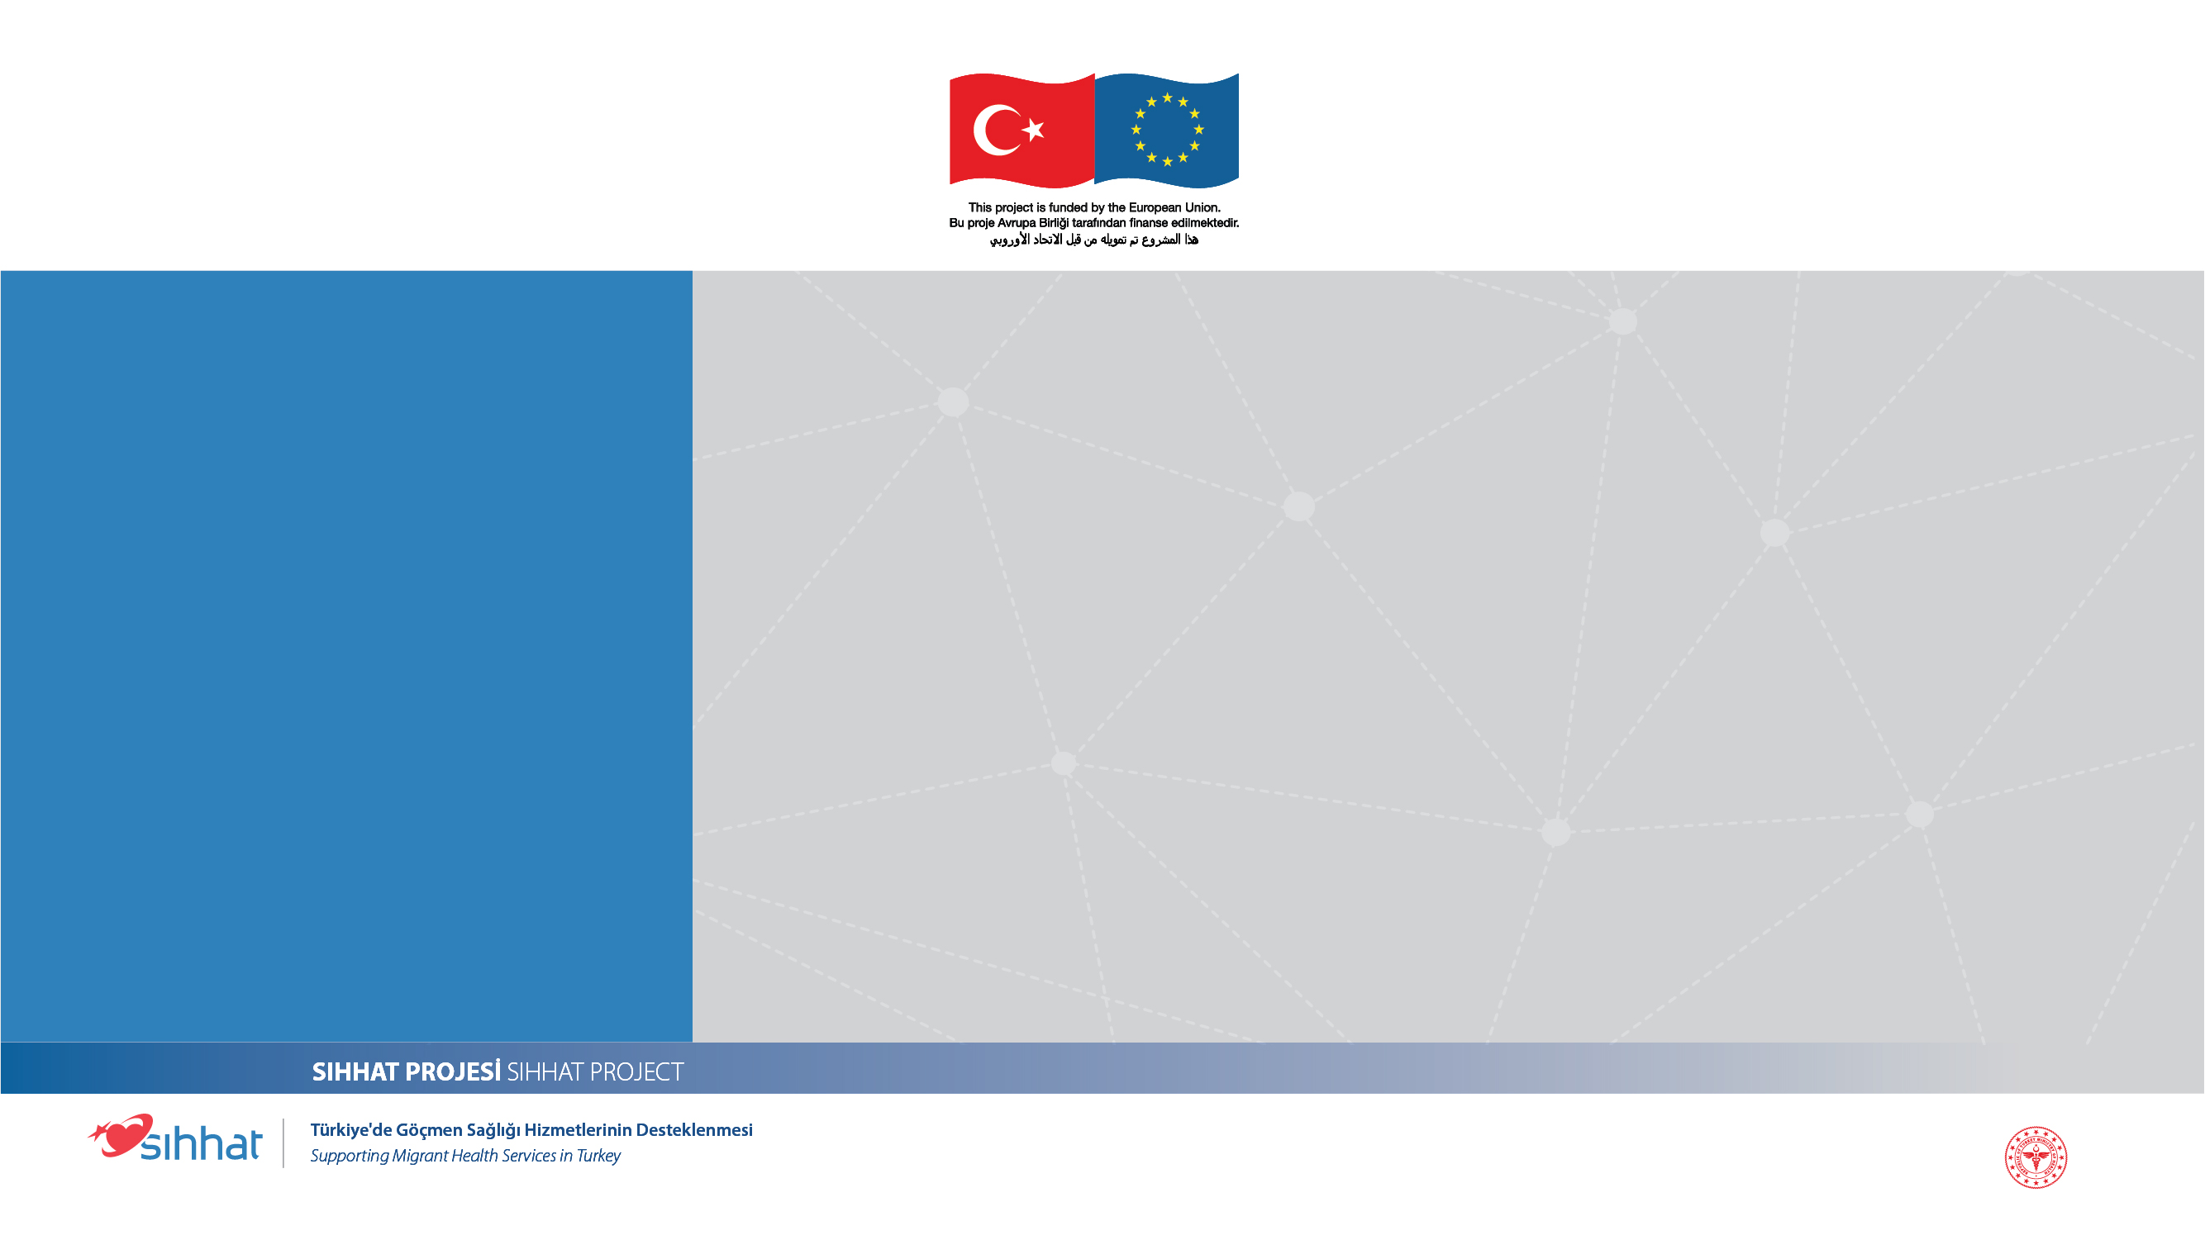
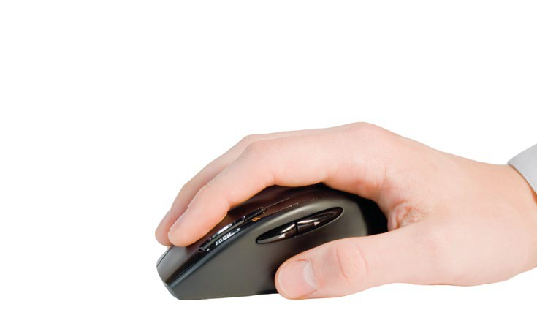
Teknoloji Bağımlılığı
Nedir?
Teknoloji
Yerinde Yeterince
Teknoloji bağımlılığı, teknolojiyi kullanmada ve onunla ilişkide kişinin iradesini kaybetmesi, kendini denetleyememesi ve onsuz bir yaşam sürememeye başlaması hâlidir.

Slide 3
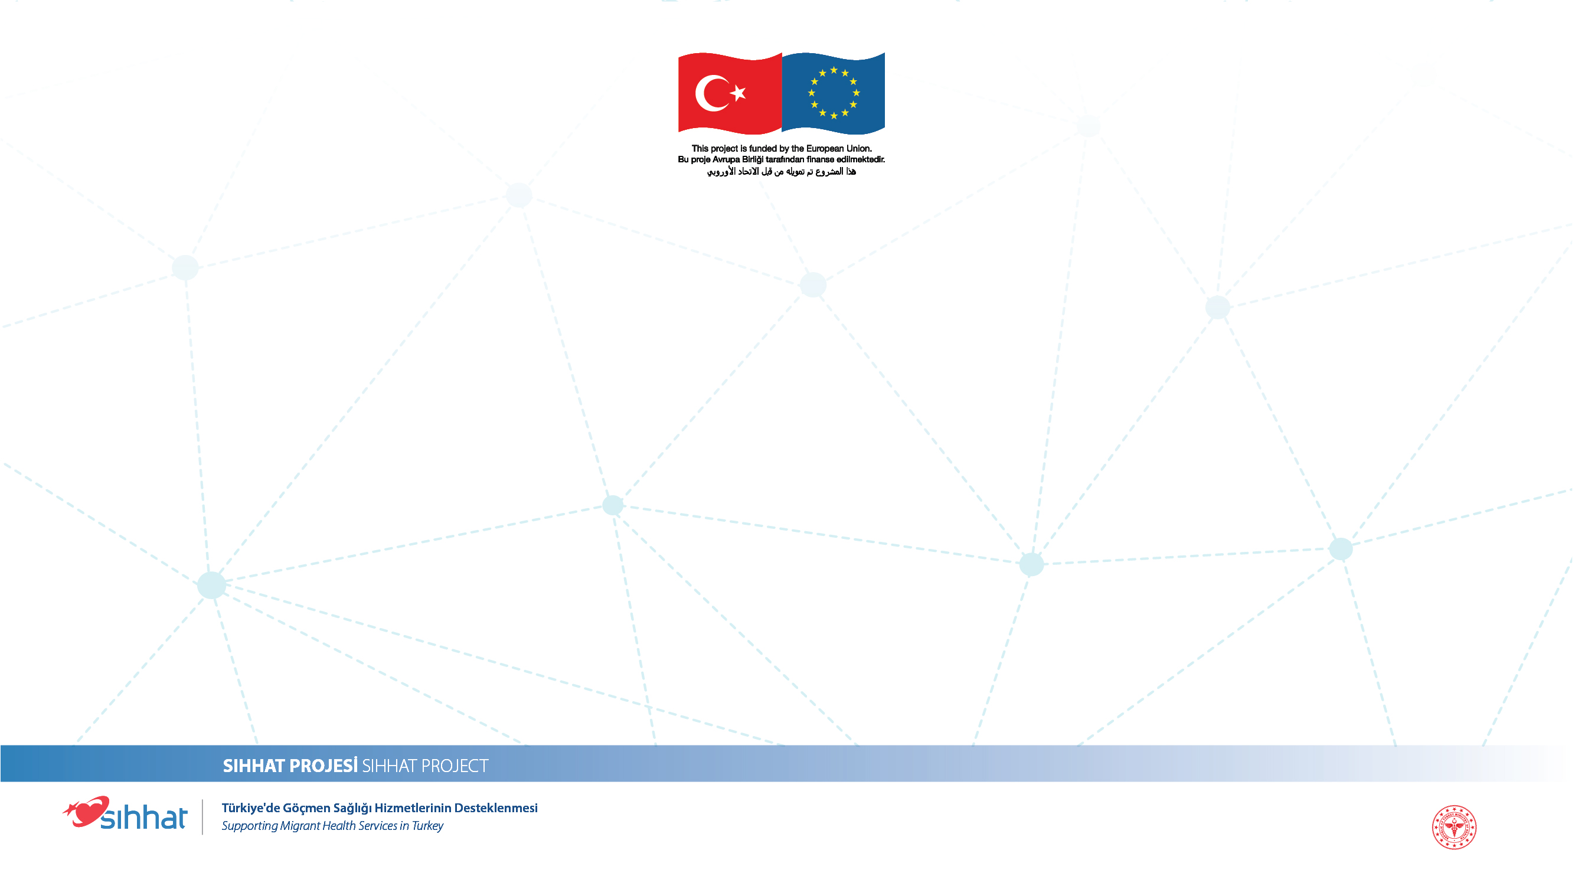
Belirtileri Neler Olabilir?
Zamanın büyük çoğunluğunun, fiilen
ya da zihnen teknolojiyle geçirilmesi
Teknolojinin, sorumlulukların
(iş, okul, aile, bireysel temizlik gibi)
yerine getirilmesini engellemesi
Teknoloji başında geçirilen vakitle
ilgili kontrolün kaybedilmesi
Ruhsal, sosyal, adli ya da bedensel
bir sorun oluşturmasına rağmen
teknolojinin kullanılmaya devam edilmesi
Teknolojiden uzak kalınca huzursuzluk,
uykusuzluk, öfke gibi yoksunluk belirtilerinin
ortaya çıkması
Planlanandan daha fazla
teknoloji karşısında kalınması
Teknoloji başında harcanan
vaktin giderek artması

Slide 4
Sebepleri Neler Olabilir?
Kontrolsüz ve ölçüsüz kullanımın ne olduğuna dair bilgi eksikliği
Bağımlılığın sonuçlarını bilmemek veya önemsememek
Merak duygusunu kontrol edememek
Bağımlı arkadaş çevresinin içerisinde bulunmak
Can sıkıntısı ve yapacak daha iyi bir şey bulamamak
Dışlanma korkusuyla arkadaşlarının her istediğini kabul etmek
Problemleri nasıl çözeceğini bilmemek ve sorunları çözmek yerine teknolojiye yönelmek
Sosyal ilişki kuramamak ya da kurarken güçlük çekmek
Gerçek dünyada başarılamayan şeyleri, sanal dünyada elde etmeye çalışmak

Slide 5
Kimler Risk Altında?
Spordan uzak duran ve hareketsiz yaşamı tercih edenler
Olumsuz ve bağımlı arkadaş çevresi bulunanlar
Ders başarısı sürekli düşük olan ya da okul dışı faaliyetlere karşı isteksiz olanlar
Arkadaş edinme, iletişim kurma ve iletişimi devam ettirme becerileri az olanlar
Aile içi çatışmalar yaşayan, sağlıklı iletişimi olmayan aile üyeleri
Hayatlarında kaliteli vakit geçirebileceği aktiviteler bulunmayanlar
Sosyal ilişkilerinde kendini ifade etmekte güçlük yaşayanlar
Aileleri teknolojiyi olumsuz ve bilinçsiz kullanan bireyler

Slide 6





Deneysel Kullanım: Merak
Kişi herhangi bir şekilde bir site,
bir oyun, bir uygulama veya benzer bir teknoloji ürününden haberdar
olur, onu merak eder ve dener.
Sosyal Kullanım: Grupla Olmak
Kişinin belli bir teknolojik ürünü devamlı
ve düzenli olarak kullanan bir çevresi vardır. O çevreye girmek veya grup içinde kalmak üzere kendisi de kullanır. Grubun gündemine dâhil olur, dışında kalmaktan kurtulur.
Bağımlı Kullanım: Sorunun Ağına Takılıp Kalmak
Kişinin artık kullanmak için herhangi bir sebebe ihtiyacı yoktu. Bütün zamanını ve eylemlerini sırf bağlandığı teknoloji ürününe göre belirler ve o ürüne ayırır.
Operasyonel Kullanım: Belli Bir Amaç Gütmek
Kişi zevk almak, problemlerden kaçmak, boş zaman
doldurmak, can sıkıntısından kurtulmak, insanlardan
uzak kalmak gibi amaçlarla bir teknolojik ürünü
kullanmaya başlar ve kullanmaya devam eder.

Slide 7
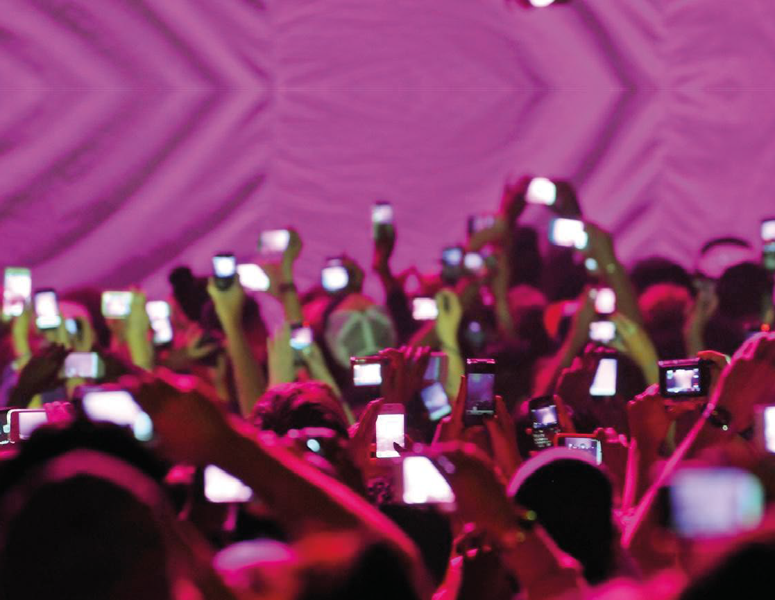
Hayatımızdaki gerçekler yerini sanallığa bıraktıkça,
anı yaşama isteğimizi kaybederiz.

Slide 8
Teknolojiyi Kullanmak Ama Nasıl?
Kullanma
Kötüye kullanma
Bağımlılık
Kötüye Kullanma
Teknoloji kullanımını nasıl zararlı hale getiriyoruz?
İnterneti denetimsiz, sınırsız ve amaçsız,
Gündelik yaşamı ve sorumlulukları aksatacak şekilde,
Uzun süreli,
Uygunsuz içeriklere maruz kalarak fiziksel, sosyal, psikolojik ve zihinsel gelişimi olumsuz etkileyecek biçimde kullandığımızda,
bu kullanım bizim için zararlı hale gelir.

Slide 9
Fiziksel Gelişim
Uyku düzeni bozulabilir.
Gençler daha fazla televizyon seyredebilmek, daha fazla internete girebilmek, daha fazla dijital oyun oynayabilmek ya da arkadaşlarıyla mesajlaşabilmek için daha az uyumaktadırlar.
Beslenme sorunları oluşabilir.
Teknolojiye bağımlı yaşayan kişilerde zamandan kazanmak için şekerli gıdalar (abur cubur vs.) ve fast food tüketimi çok fazladır. Bu durum dengesiz ve sağlıksız beslenmeye ve kişinin aşırı kilo almasına neden olur. Ayrıca şeker vücutta bağımlılık oluşturan bir maddedir ve vücuda ihtiyaçtan fazla enerji verir. Bu enerji atılmadığında dürtüselliği arttırır.

Slide 10
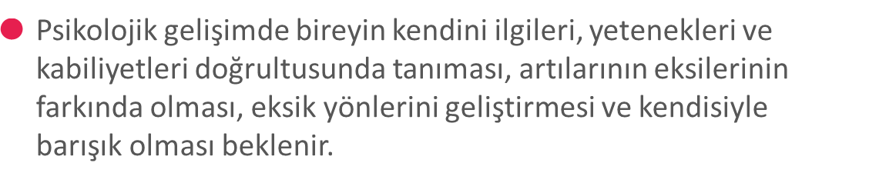
Psikolojik Gelişim
Psikolojik gelişimde 5 önemli ihtiyaç vardır. Teknoloji bağımlılığı oluştuğunda psikolojik gelişim zarar görür ve bu 5 ihtiyaç sağlıklı bir şekilde giderilemez:
İrade:
Kahraman:
Rehber:
Refik (Yol Arkadaşı):
Hedef:
Ben kimim?
Bilmek
Kabul Etmek
Uyum Sağlamak
Artılarım
Eksilerim

Slide 11
Sosyal Gelişim
Sağlıklı sosyal becerilere sahip olmak isteyen bir kişi toplumun içerisinde yer alarak, toplumun kültürünü, gelenek ve göreneklerini, toplumun kabullerini ve retlerini bilerek ilişkilerini şekillendirmelidir.

Slide 12
Zihinsel Gelişim
Zihinsel gelişimin sağlıklı olabilmesi için aşağıdaki tutum ve davranışlara
ihtiyaç vardır:
Bilgiyi sevmek
Doğru ve faydalı bilgi kaynaklarına yönelmek
Okumak, görmek, düşünmek
Bilgi kanallarını doğru kullanmak
Zihni temiz tutmak

Slide 13
Zihinsel Gelişim
Şayet teknoloji kullanımı;
Kişinin zihinsel kapasitesini, boşa kullanacak şekilde gereksiz bilgiyle doldurmasına sebep oluyorsa,
Yanlış ve zararlı bilgiler kişinin hayat kalitesini olumsuz etkiliyorsa,
Çocukların iç dünyasının ve hayal gücünün fakirleşmesine neden oluyorsa,
Zihin, seyredilip unutulan eğlence görüntüleriyle dolmuş ve bilgi sevgisi kaybedilmiş ise teknolojinin kötüye kullanımı söz konusudur.

Slide 14
Manevi Gelişim
Teknoloji bağımlılığı bireyin manevi gelişimine de zarar verebilir. Gerçek hayattan uzaklaşmak ve sanal hayatı, hayatın merkezine koymak aşağıdaki ve benzeri zararları beraberinde getirebilir.
Çocuklarda özellikle:
Tam olarak ne istediğini bilmeyen ama “ısrarla bir şeyler isteyen” çocukların maymun iştahları ölçüsüzce beslendiğinde, yaşamlarının ilerleyen yıllarında, ne istediğini bilmeyen tatminsiz yetişkinlere dönüşürler ve o yetişkinler, neler satın alsalar da içlerinde giderilemeyen bir boşluk hissiyle, yani manevi açlıkla yaşamlarını sürdürürler.

Slide 15
Manevi Gelişim
Ayrıca;
Değerlerin zarar görmesi,
Aile ilişkilerinin zarar görmesi,
Yalnızlık duygusunun artması ve gerçek ilişkilere ihtiyaç duyulmaması
gibi zararlar gözüküyorsa manevi gelişim zarar görüyor demektir ve bu durumda teknolojinin kötüye kullanımından bahsedilebilir.

Slide 16
İNTERNET VE
SOSYAL MEDYA
BİLGİSAYAR
VE TELEVİZYON
TELEFON
VE TABLET
OYUN
KONSOLLARI

Slide 17
Sosyal Medya Bağımlısı Mısınız?
Canınız sıkılınca aklınıza gelen ilk seçenekse,
Gerçek hayatınızın önüne geçiyorsa,
Günlük hayatınızın ve sorumluluklarınızın aksamasına sebep oluyorsa,
Gerçek arkadaşlıkların yerini sanal
arkadaşlıklar ve takipçiler alıyorsa,
Aşırı zaman alıyor ve ulaşılamadığında
huzursuzluk oluşturuyorsa,
Sürekli bir şeyler paylaşma ihtiyacı duyuyorsanız,
sosyal medya bağımlısı olduğunuzdan söz edilebilir.

Slide 18
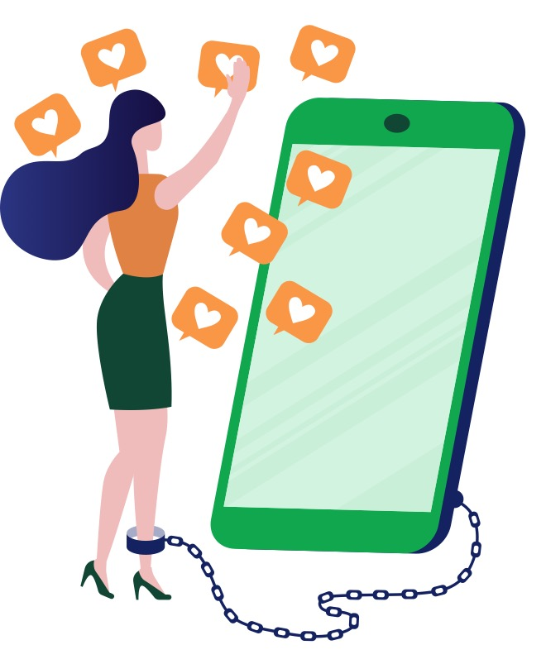
Kurtulmak İçin Öneriler
Yavaş yavaş ama kararlı olarak azaltın.
Oyunun yerini doldurun (Spor, hobi, vb.)
Düşünün! Sanal ortamdaki başarı ve saygınlık mı daha değerli, gerçek hayattaki mi?
Zararlarını, sizden aldıklarını değerlendirin.
Gerekirse uzman yardımı alın.

Slide 19

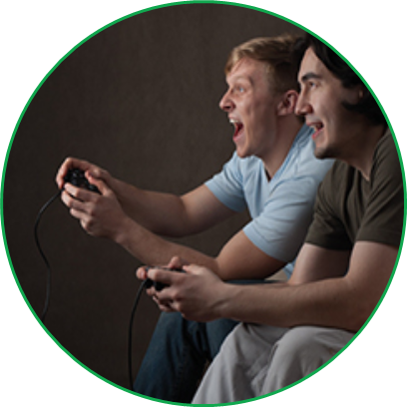
Oyun Bağımlılığı
Giderek oyun başında daha fazla zaman geçiriyorsanız,
Aile ya da arkadaşlarınızla birlikte vakit geçirmek yerine oyun oynamayı tercih ediyorsanız,
Oyunlarda aldığınız başarı ve ilerlemeleri gerçek hayattaki başarılarınızdan daha çok önemsemeye başladıysanız,
Aileden uzaklaşıyor, oyun başında geçirilen süreyle ilgili tartışmalar yaşıyorsanız,
Oyun başında geçirilen fazla süre sonucu notlarınız kötüleştiyse, devamsızlık sorunları, arkadaşlık ilişkilerinin bozulması, uykusuz kalma sorunları görülmeye başlandıysa oyun bağımlısı olduğunuzdan söz edilebilir.

Slide 20
Cep Telefonu
Aşağıdaki cümlelerin en az 5’ine katılıyorsanız cep telefonu bağımlısı olma riski taşıdığınız söylenebilir
Uyuduğumda cep telefonum ulaşabileceğim yerde durur.
Cep telefonumu her zaman yanımda taşırım.
Cep telefonumu sık sık kontrol ederim.
Cep telefonumu kullanmaktan günlük işlerime vakit ayıramıyorum.
Kendimi kötü hissettiğimde cep telefonumu kullanmak bana iyi gelir.
Başkalarıyla sohbette veya yemekte birlikteyken bile cep telefonumu sık sık kullanırım.
Cep telefonumu kullanmadığım zamanlarda kendimi kötü hissederim.

Slide 21
Cep Telefonu
Bağımlılığı ile Baş Etmek İçin
Sabah uyandığınızda kendinizi hazır hissetmeden(giyinmeden, kahvaltı etmeden vb.) cep telefonunuzu elinize almayın.
Güne pozitif ve sağlıklı şeylerle başlayın ve öyle sürdürün.
Yatağınıza gitmeden en son 30 dakika önce telefonunuzu kontrol edin. Eğer mesajlarınız, cevapsız aramalarınız varsa dönüş yapmak için ertesi günü bekleyin.
Uyku düzeninizi korumayı önceleyin.
Cep telefonuyla yapmakta olduğunuz en önemsiz aktiviteyi azaltarak işe başlayın.
Bir kişiyle yüz yüze iletişimdeyken cep telefonunuzu uzak bir yere koyma veya kapatma konusunda kendinizle anlaşın.
Yemek yerken, arkadaşlarınızla gezerken, bir işle uğraşırken, cep telefonlarınızı kullanmayın.

Slide 22
Sağlığımıza Zarar Verebilir!
İnternet kullanım süresi arttıkça saldırganlık, genel sağlık durumunda bozulma (göz yorgunluğu, sırt-boyun ağrıları,
Uykusuzluk, yorgunluk, hareketsiz kalma vb.) ve depresif belirtiler görülme oranı artmaktadır.

Slide 23
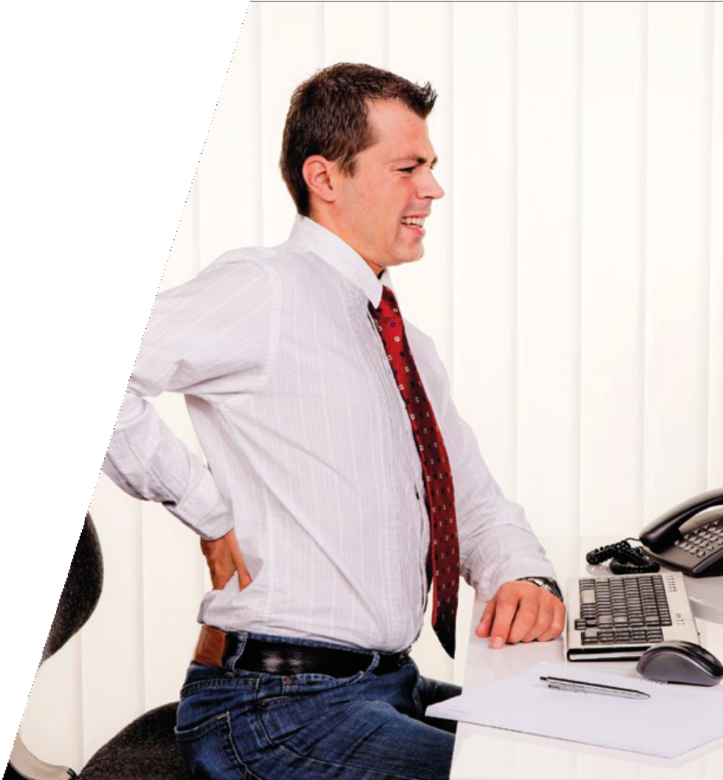
Başka Zararları
Yok Mu?
Özgüvende düşüş
Sürekli uykusuz ve yorgun görünmeler
Çevreyle arasındaki ilişkinin zayıflaması ya da kopması
İnternetteki arkadaşlıkları fiziksel arkadaşlıklara tercih etme
Sosyal gelişimde önemli ölçüde gerileme
Sosyal kaygı düzeyinde ve saldırganlık davranışlarında yükselme
Giderek yalnızlaşma ve yüz yüze ilişki kurmakta güçlük yaşama
Kuru gözler, baş ve sırt ağrıları

Slide 24
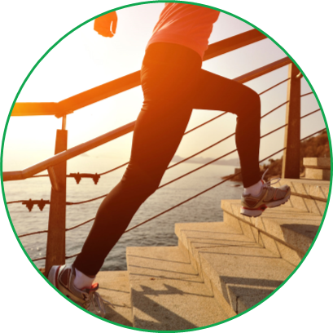
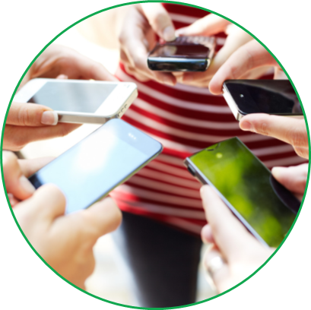
Kendimi
Nasıl Koruyabilirim?
Sürekli teknolojik alet başında olmak, fiziksel aktivitemizi kısıtlayarak hareketsiz bir yaşam sürmemize sebep olur ve bu durum sağlığımızı olumsuz etkiler.
Aile olarak geçirdiğiniz ortak vakitlerin olmasına ve bu vakitlerde herkesin birlikte olmasına özen gösterin. Özellikle kahvaltı ve akşam yemeklerini beraberce yemeğe dikkat edin.
Teknoloji ile geçireceğiniz zamanı baştan planlayın.
Alışkın olduğunuz teknoloji kullanma zamanını ve mekânını
tam zıt saatlere ve mekânlara kaydırabilirsiniz.

Slide 25
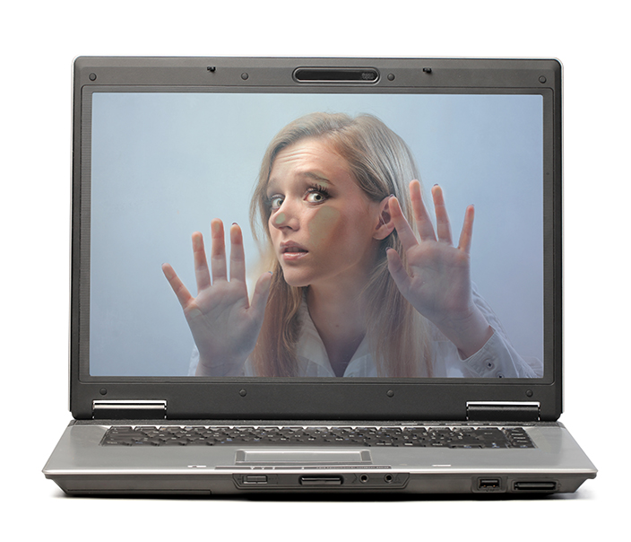
Dış Durdurucu Kullanın!
Makul süreyle teknoloji kullanımlarınızın
hemen ardına yapılması zorunlu bir iş
planlayabilirsiniz.
Teknoloji kullanımınıza makul bir zaman;
sınırlaması koyabilir ve bu süreyi
yavaş yavaş azaltabilirsiniz.
Başta okul rehber öğretmeni olmak
üzere ihtiyaç duyduğunuzda
uzman desteği alabilirsiniz.
Spor yapmak vücutta biriken
enerjiyi sağlıklı bir şekilde boşaltmayı sağlayacağından bağımlılığın tedavi sürecini kolaylaştırabilecektir.
Yeni yeni sosyal becerilerin kazanılması, teknoloji bağımlılığının tedavisinde oldukça faydalı olabilmektedir. Kendini ifade edebilme, iletişim becerilerine sahip olabilme, öfke kontrolü, zaman yönetimi becerilerine sahip olabilme gibi…

Slide 26
TEŞEKKÜR EDERİZ

